Slide 1
Ekspertni sistemi – generisanje baze znanja
Mirjana Misita

Slide 2
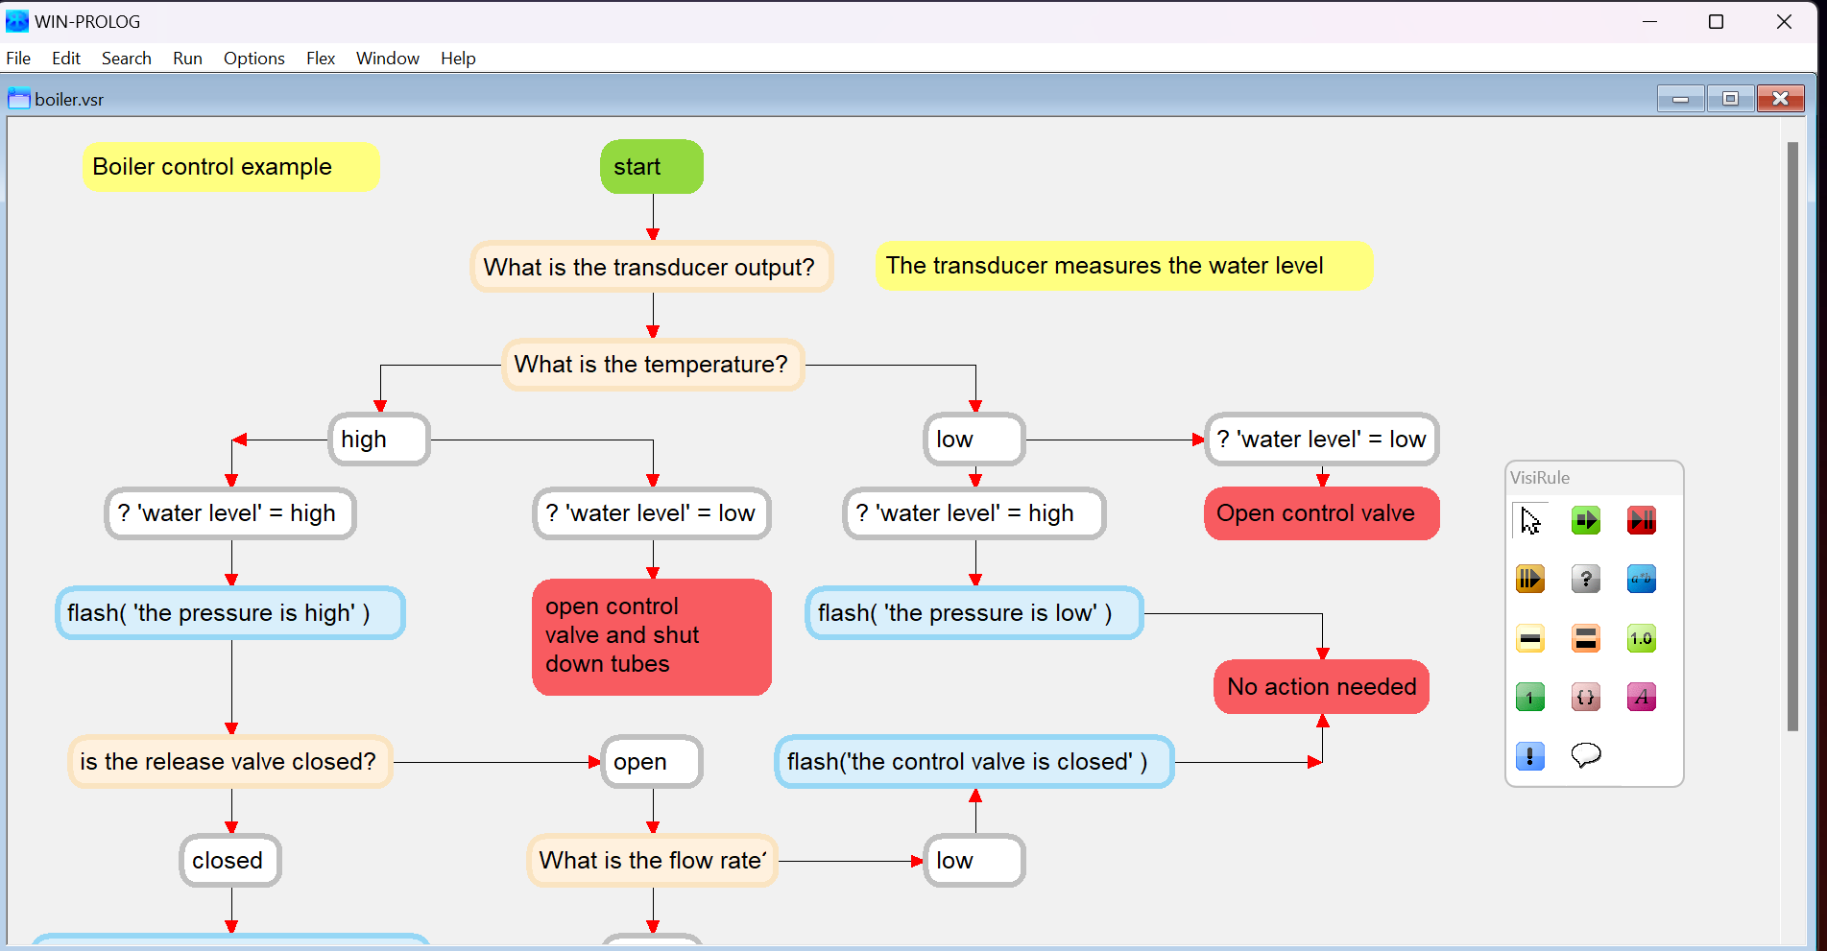
Jednostavan grafikon Najjednostavniji VisiRule grafikoni se sastoje od početnog box-a, jednog ili više polja za pitanja, polja za izraze i završna polja koja predstavljaju zaključeke izvuče iz odgovora na pitanja.

Slide 3
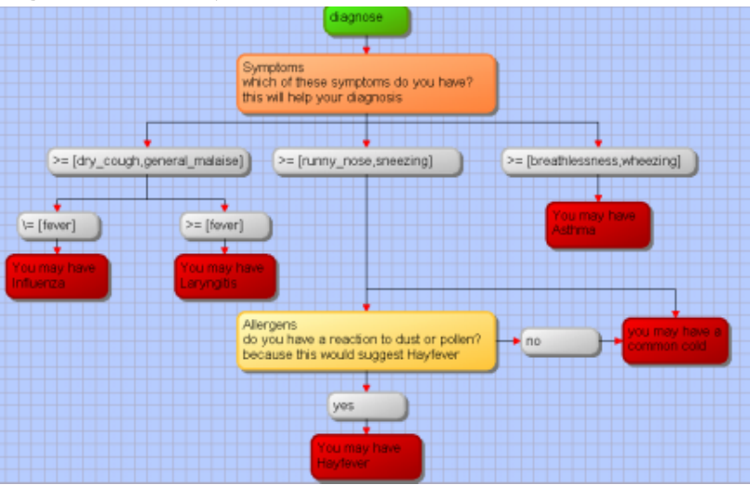
Pitanja sa jednim i višestrukim izborom

Slide 4
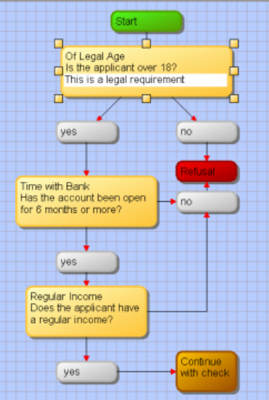
Prošireni grafikon Možemo proširiti grafikon kako bi uključili dalja pitanja kao na slici. Na slici su prikazana tri pitanjas sa jednim izborom, pet polja za izraze, od kojih je jedno deljeno, jedno početno, jedno krajnje i jedno polje za nastavak.

Slide 5
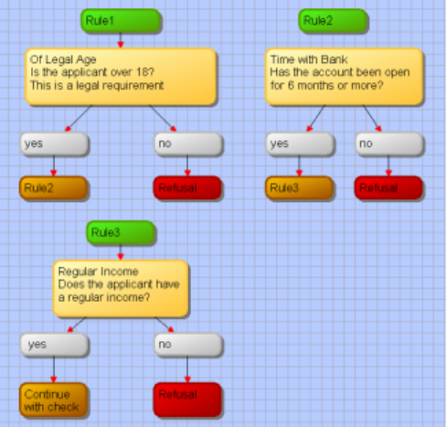
Modularnost korišćenjem polja za nastavak Svako od pitanja u prethodnom grafikonu može se posmatrati kao deo premise pravila. Na primer, prvo pitanje predstavlja premisu sledećeg pravila: 1. Ako je podnosilac zahteva mlađi od 18 godina 2. onda odbacite zahtev za prekoračenje 3. inače proverite vreme u banci Druga dva pravila implicitna na slici 2 su: 1. Ako je račun mlađi od 6 meseci 2. zatim odbiti zahtev za prekoračenje 3. inače proveriti redovna primanja 1. Ako podnosilac zahteva nema redovna primanja 2. onda odbiti prekoračenje aplikacija 3. inače provera iznos za koji se zahteva

Slide 6
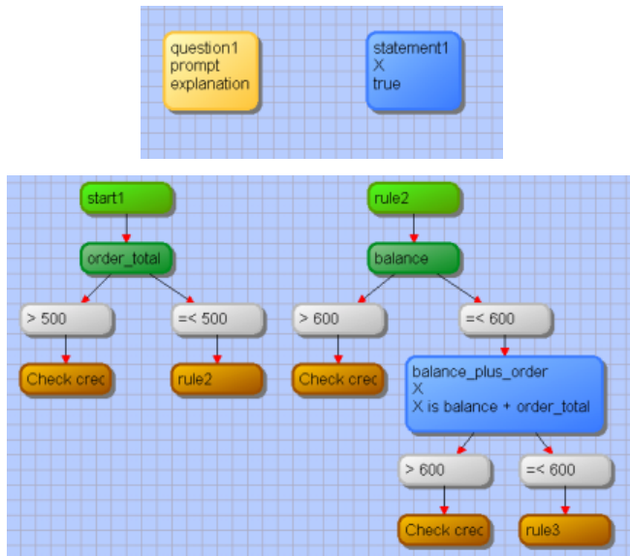
Polja za izjave Polja za izjave površno izgledaju kao polja za pitanja. Međutim, njihova funkcija nije da traži od korisnika informacije, već da izračuna vrednost iz informacija koje su već poznate.

Slide 7
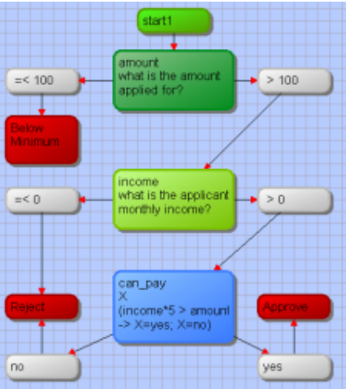
Polja za unos celobrojnih vrednosti i pitanja za unos brojeva Na grafikonu prikazanom na slici imamo polja sa pitanjem za ceo broj za traženi iznos i pitanje za unos broja za prihod.

Slide 8
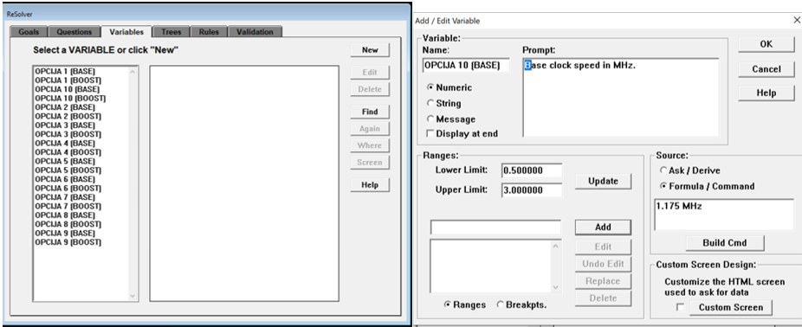

Slide 9
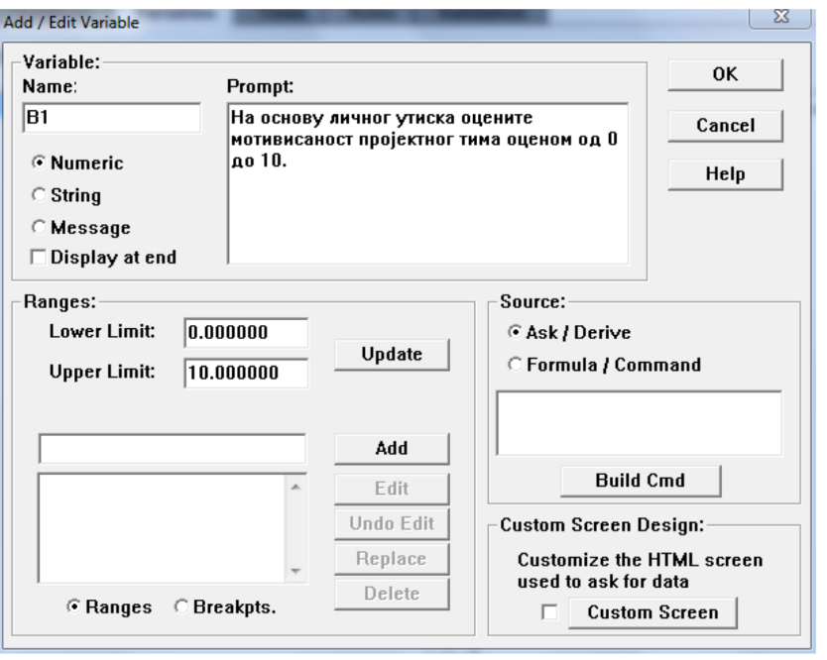

Slide 10
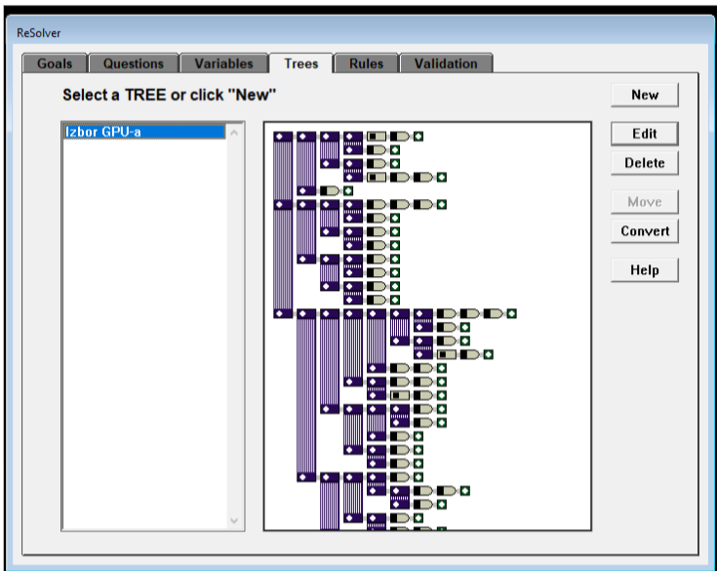

Slide 11
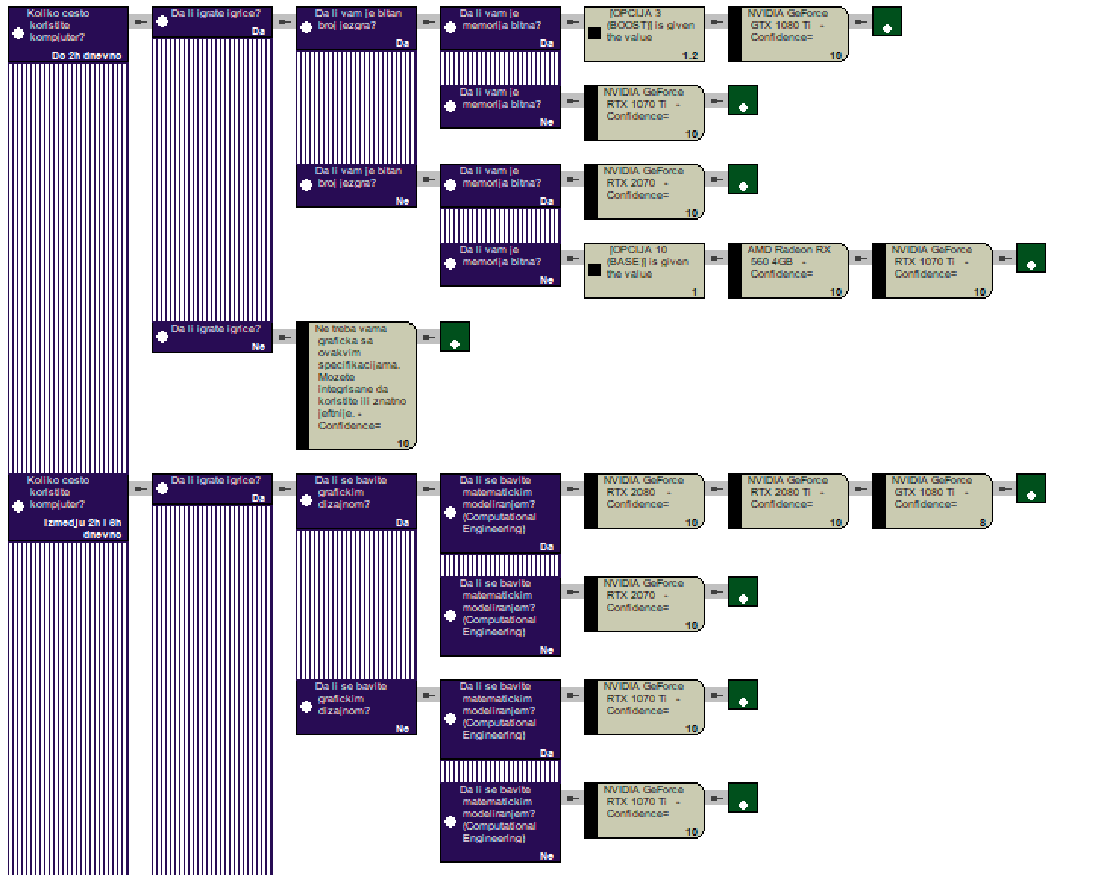

Slide 12
